Slide 1
Twitter分析データ概要
TwitterデータをAI解析し、災害関連の情報を抽出している。
概要
Twitterデータ約100万件について 「高度自然言語処理プラットフォームEmergrid」を活用してAI解析を実施し、災害関連の情報（いつ、どこで、どんな内容のツイートがあったか）を抽出したもの
対象期間は、台風19号上陸の2日間(2019/10/12-13)
具体的なツイート内容は提示不可
分析結果
サマリ
約4万件を解析結果として抽出
内訳として、「災害」に関する情報が約50%を占め、「トラブル」「アラート」が各約15％、10％以下に「気象」「ライフライン」「建物」等が続いた

Slide 2
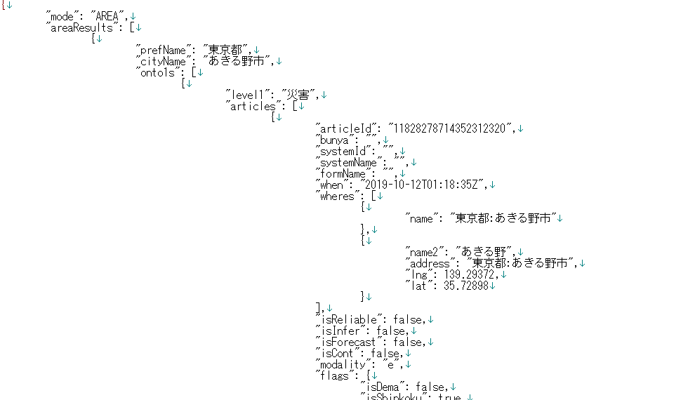
Twitter分析データ詳細（1/2）
JSONファイルの読み解き方は以下の通り。
記事ID
(“Tweet ID” + “0”) ※公開不可のため、公開用JSONファイルからは削除
本文から特定した場所情報
ｘｘｘｘｘｘｘｘｘｘｘｘｘｘｘｘｘｘｘ
オントロジー（後述）の
大分類
システム内部情報
ツイート受信日時
本文から特定した
場所情報
システム内部情報

Slide 3
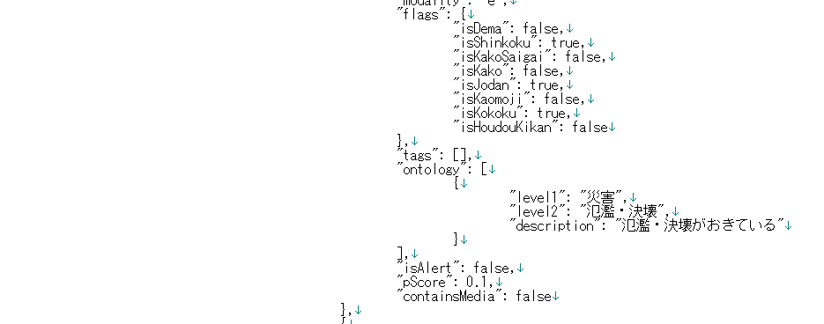
Twitter分析データ詳細（1/2）
JSONファイルの読み解き方は以下の通り。
8つの属性フラグ
・デマフラグ
・深刻フラグ
・過去災害フラグ
・過去フラグ
・冗談フラグ
・顔文字フラグ
・広告フラグ
・報道機関フラグ
(マスコミ・ニュース表現とマッチしているかどうか)
ハッシュタグ情報
(システムで指定した単語を 含む場合出力される)
オントロジー
(DISAANA*エンジンによって判断される、
情報のカテゴリ分け情報。
大分類、中分類および本文の要約)
システム内部情報
DISAANAエンジンが判定した、「どれだけ強い要望か」という度合い
動画や画像が含まれるか否か
*SNS情報を分析するエンジン

